Slide 1


obecně prospěšná společnost
Mgr. Alena Radová
10. 9. 2024

Slide 2

ČEMU SE V SOUČASNOSTI VĚNUJEME
Sociální služby, poradenství, primární prevence, volný čas
NZDM Klub Cesta
Občanská poradna
Centrum primárních programů
Akce pro veřejnost a příměstské tábory

Slide 3

cca 52 měst/obcí
KDE PŮSOBÍME VE STŘEDOČESKÉM KRAJI A V PRAZE
Říčany
Kunice
Světice
Velké Popovice
Strančice
Senohraby
Mnichovice
Říčany
Benešov
Kladno
Slaný
Neveklov
Čestlice
Průhonice
Týnec nad Sázavou
Mokrá Lhota
Kamenice
Vojkov
Těptín
Kostelec u Křížku
Škvorec
Mukařov
Ondřejov
Bystřice
Zbořený Kostelec
Sázava
Praha- Kolovraty
Vyžlovka
Mirošovice
Mělník
Vinařice
Kostelec nad Černými lesy
Pyšely
Jesenice
Sulice
Stříbrná Skalice
Zdiměřice
Neratovice
Radíkovice
Olešovice
Jílové
Čerčany
Sedlčany
Vlašim
Netvořice
Praha– Uhříněves
Votice
Vyžlovka
Chocerady
Úvaly
Struhařov
Tehov

Slide 4

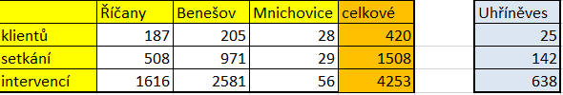
Statistika 2023
V roce 2023 podáno k soudům cca
50 návrhů na oddlužení.
K 1.1.- 30.8. 2024 podáno k soudům cca 19 návrhů na oddlužení k soudům za klienty

Slide 5
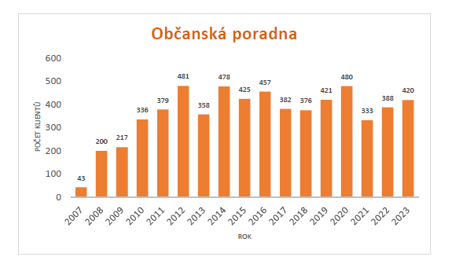
Statistiky za 20 let

Slide 6






témata, která v poradně řešíme
Rodina a sociální pomoc
Finance a dluhové poradenství
01
04
Majetkoprávní vztahy
Bydlení
02
05
Domácí násilí
Právní systém a ochrana
03
06

Slide 7
I přes to, že tolik lidí potřebuje naší pomoc či podporu, není naše lokalita brána jako vyloučená a dá se tak čerpat finanční prostředky pouze omezeně.
Služba může probíhat ambulatně nebo v terénu.

Slide 8
S rodinou V. jsem začala spolupracovat v roce 2022.
Již od první schůzky do všeho zasahoval silně pan Jan, který má v rodině hlavní slovo. Paní Ivana je svým manželem velmi ovlivněna a bojí se ho. Pan Jan je často agresivní, nic si nenechá vysvětlit a paní Ivanu většinou nepustí ani ke slovu.
Na začátku se na mne obrátila paní Ivana v doprovodu sociální pracovnice projektu Obce blíže lidem s tím, že rodina má dluhy, a jeden z nich už se překlopil do exekuce.
V té době paní Ivaně nezbývaly peníze na umořování dluhů, jelikož celou svou výplatu pracovníka v sociálních službách použije na splácení dluhů, elektřinu a živobytí pro rodinu.
Pan Jan v té době, stejně jako teď, nepracoval, byl a je invalidním důchodcem na základě psychiatrické diagnózy. Jeho důchod byl vyplácen opatrovníkovi, což je městský úřad. Pověřená pracovnice vyčlenila 1000 Kč na jeho kapesné, které mu vydala a zbylou částku sama přerozdělovala jeho několika věřitelům. Domů na výživné dětem nic nepřicházelo.

Slide 9

V té době ještě s rodinou pod jednou střechou bydlela i babička paní Hana, která rodině se vším pomáhala, jak finančně, tak fyzicky.
V současné době paní Hana žije v DPS a rodina je tak odkázána sama na sebe.
Od té doby se z mého pohledu situace v rodině zhoršila. Děti začaly mít problém se školní docházkou (13 letý syn zameškal za druhé pololetí školního roku více než 300 hodin a musel tak dělat reparát z matematiky, který neudělal.
Hygienická situace v obydlí se zhoršila. Nikdo nevyváží jímku, rozmnožily se myši atd. Velká škoda je, že starší syn přestal po 2 měsících navštěvovat první ročník SOU s tím, že na to rodina nemá finanční prostředky, i přesto, že jsem rodině nabízela zajištění karty Lítačka na autobus a příspěvek na učebnice.
V současné době je syn Jan doma už rok, po většinu doby nebyl registrovaný na úřadu práce a vzniknul mu tak dluh na zdravotním a sociálním pojištění v hodnotě přes 17 000 Kč. Celé dny pouze hraje počítačové hry a žije zahálčivým způsobem života.

Slide 10
V roce 2022 jsem pro paní Ivanu zpracovala a podala návrh na povolení oddlužení Krajskému soudu do Prahy. Oddlužení bylo paní Ivaně povoleno.
V té době paní Ivana zjistila, že je těhotná. Vzhledem k její následující pracovní neschopnosti se celkově zhoršila finanční situace rodiny a v době kdy paní Ivana přešla na rodičovskou dovolenou se finanční situace stala pro rodinu téměř likvidační.

Slide 11
Rodina měla problémy s platbami za elektřinu, potraviny i školní potřeby pro děti. I přes to, že já i sociální pracovnice projektu Obce blíže lidem jsme rodinu podporovaly materiálně i potravinami, rodině začaly vznikat další dluhy.
V minulém roce už paní Ivana neměla finanční prostředky ani na to, aby uhradila měsíční platbu insolvenčnímu správci. Aby jí nebylo oddlužení zrušeno, požádaly jsme insolvenční soud o přerušení oddlužení. To bylo povoleno na 6 měsíců. Znovu začít platit měla paní Ivana od července roku 2024.

Slide 12
V květnu 2023 se narodil nejmladší syn Petr.
Dokud byl Péťa kojenec zdálo se být vše v pořádku, jeho opožděný vývoj se projevil až před prvním rokem života, kdy stále neseděl ani nelezl, nedokázal sedět ani ve sportovním kočárku.
Vše co jsme navrhovali, bylo ze strany pana Jana vetšinou odmítnuto s tím, že řeší prodej domu a stěhování a to je pro něj důležité.

Slide 13
Rodiče z finančních důvodů odmítli s Petrem navštěvovat terapie, rehabilitace apod. Často jej hlídal prostřední syn Lukáš, i přes to, že má povinnou školní docházku a přes to, že matka paní Ivana je doma na rodičovské dovolené.
Otec dlouhodobě odmítá svoji psychiatrickou léčbu, měl by docházet min. na depotní injekce, což však také nečiní.
Situace se tedy s ohledem na jeho agresivitu stále zhoršuje. Spolupráce s ním je komplikovaná, většina nabízených služeb je ukončována z důvodu jeho agresivity a nespolupráce.

Slide 14
Z naší strany byla iniciována případová konference, na základě které se sešly OSPOD, starosta obce, což je opatrovník otce, zástupce projektu Obce blíže lidem a nově také SAS Farní charity.
Výsledkem případové konference bylo stanovení úkolů pro jednotlivé zástupce, především vyhledání terénní rehabilitace pro nejmladšího syna.

Slide 15
Protože nedošlo ke zlepšení situace ve vztahu k nezl. Petrovi, došlo v červenci 2024 na návrh OSPOD k odebrání nezletilého a umístění do pěstounské péče na 3 měsíce.
Dne 11.9.2024 se bude konat další soudní řízení ohledně odebrání péče o starší syny Lukáše a Jana.
Jan z důvodu nepřihlášení rodiči na ÚP je již nyní dlužníkem VZP.

Slide 16
Naše pomoc rodině:
Potravinová banka + materiální pomoc
Podání návrhu na povolení oddlužení
Komunikace s insolvenčním správcem
Komunikace se školou, OSPODem, úřady
Doprovod na úřady
Pomoc s podáváním žádostí
Veškerá administrativa (rodina téměř není schopna komunikovat jinak, než osobně a telefonicky)

Slide 17
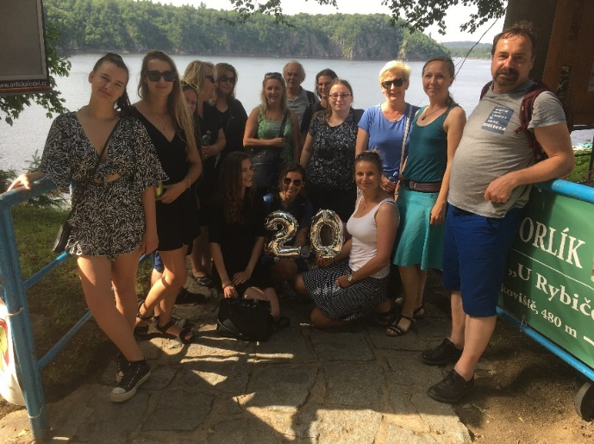
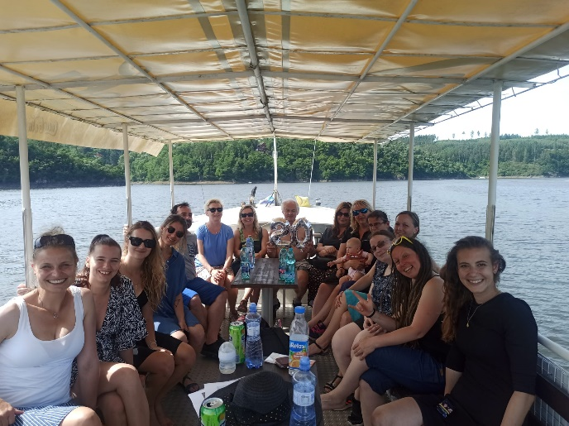
.
Kon
Já i moji kolegové děkujeme za pozornost ☺

